Slide 1
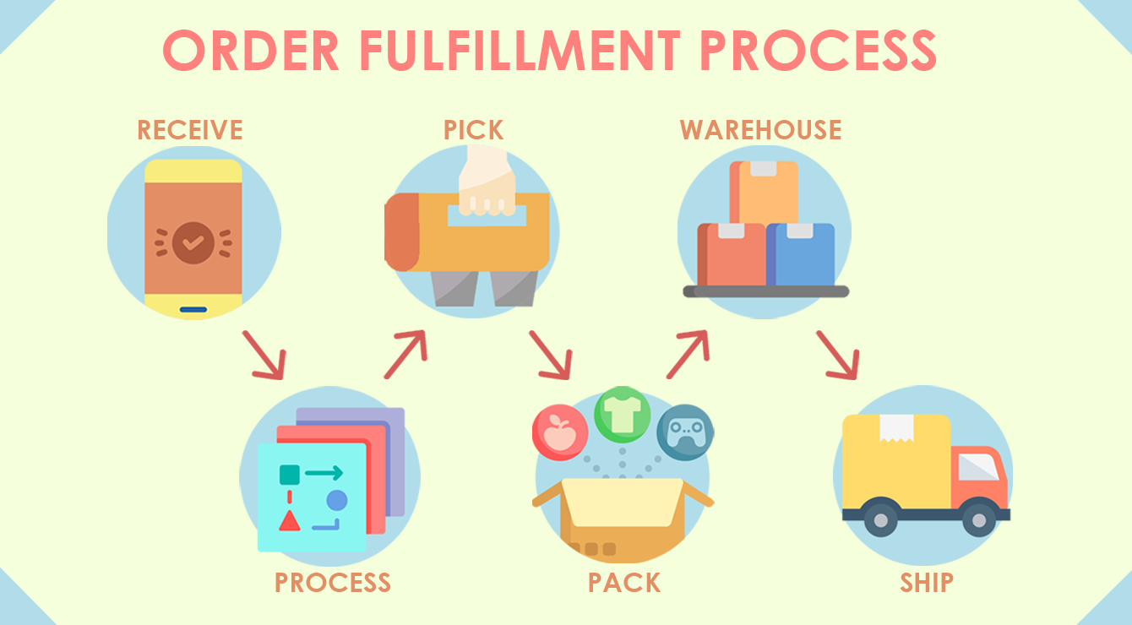
0.1. Fulfillment概要ついて
Fulfillment （フルフィルメント）とは？
申込注文(order)をやり遂げる(fulfillment)こと
⇒商品を注文してから手元に商品がとどくまでのプロセス
＊E-コマース分野でよく使われる言葉。 NTTの商品は物理的ではないものが多いため、pick/packは無いことが多いが、おおまかなイメージは上記のとおり。

Slide 2
0.1. Fulfillment概要ついて
クラウド型Fulfillmentサービスで提供する業務
簡単に提供する業務を分けると5種に分かれ、これらの業務のサポートを行う。
商品管理
顧客管理
注文管理
料金管理
請求管理
1.商品を事前に登録し
2.お客さんの情報を入力して、
3. 商品を注文！
4. 料金を計算し、
5. お客さんの収納状況を確認

Slide 3
0.2. Fulfillmentの位置づけについて
Fulfillmentサービスの業務プロセスと、作業プロセスの流れを下記に示す。
商品を注文してからてに商品が届くまでのプロセス
0. システムを使用する準備して、
1. 商品を事前に登録しておいて
2.顧客の情報を
入力して、
3. 商品を注文！
4. 料金を計算し、
5. 顧客の
精算状況を確認
Fulfillment
(システム使用準備)
準備編
業務編
Fulfillment
習熟
仕様
検討
テナント
追加
オペレータ
追加
サービス
追加
(卸売)
卸商品
追加
(卸売)
卸顧客
追加
(卸売)
小売商品
追加
(小売)
顧客登録
(小売)
注文登録
(小売)
注文完了
(卸売)
料金計算
(小売・卸売)
支払情報
登録
(小売・卸売)
※括弧内は、卸売テナント／小売テナントを利用したの場合の実施テナントを表す。

Slide 4
0.2. Fulfillmentの位置づけについて
Fulfillmentは、法人向けの新サービスのオーダ管理と、卸売への連携を行う。
Fulfillmentを用いることで、サービス／商品の管理はもとより、顧客ごとにサービス／商品の注文から料金計算まで全ての注文プロセスについて、管理、運用を行う。
Fulfillment
小売テナント
営業担当
請求
システム
小売商品追加
顧客
注文登録
卸売テナント
卸売テナント
卸元
サービス卸商品追加
卸顧客
注文完了
サービス卸商品追加
卸顧客
注文完了
卸元
※卸売テナント／小売テナントを利用した場合の構成図。

Slide 5
0.2. Fulfillmentの位置づけ
●用語の定義
用語 | 説明
テナント | Fulfillmentにおける管理単位。
商品 | Fulfillmentとして顧客に提供するサービスに条件、価格等を設定し、販売可能となる状態としたもの。
サービス | 商品を構成する要素。
サービスインスタンス（SI） | 本サービスの利用における商品、サービスの最小管理単位。
パートナー | 小売業者に対して商品を卸す、もしくは小売業者から商品を卸す企業。卸顧客と同義。
卸売 | 商品を他社に卸す役割。
小売 | 商品を他社から卸され、小売りする役割。
卸売テナント | 他テナントに独自サービスを販売するためのテナント。
小売テナント | 他テナントから提供されるサービスを販売するためのテナント。
申込 | 顧客が小売り商品を注文、発注すること。注文と同義。
オーダ | 新規申込、変更申込、解約申込、など申込を一意に管理する為の情報。申込登録時に、申込毎にオーダが払い出される。
開通 | 新規申込を受けて、商品を利用可能な状態にするまでの準備のこと。調達と同義。
プロビジョニング | 申し込まれた商品に含まれるサービスの提供に向けて、サービスの利用が可能な状態にする作業のこと。開通手続き等を示す。
タスク | プロビジョニング種別の一つ。プロビジョニングをFulfillmentで管理可能な小さな単位に分解した作業のこと。 1注文に複数のサービスが含まれていた場合、通常サービスごとにタスクが払い出される為、複数のタスクが発生する。
申込チャネル | 販売経路、方法のこと。チャネルを分けて販売したい商品がある場合、オペレータに紐づけて設定することが可能。例えば、オンライン専用チャネルや対面専用チャネルなど、特定のチャネルでのみ販売可能な商品として、表示/非表示を制御することが可能。
GVM | GVM（Group Shared Virtual Machine）はNTTグループ各社からグループ共通情報NWを通じて、セキュアに接続できるクラウドリソース（IaaS + Operation）のこと。
サービス利用者ID | 法人サービス用の会員情報の名称のこと。
サービス特性 | 商品注文時に入力するサービスの項目の情報を定義したもの。
リスト（選択） | サービス特性の種類の一つ。プルダウン項目。

Slide 6
0.3. 料金について
商品を提供するにあたって、料金の発生は主に、商品本体、オプション、ライセンスにより料金の計算がされる。
商品種類 | 商品構成と料金発生個所 | 具体例 | 料金設定に関する考え方
サービス または サービス＋リソース |  | インターネットサービスを2回線申し込む | 商品の基本サービス提供においては、大抵の場合、標準設定可能
 |  | 上記に加えてテレビ回線の付加サービスを申し込む | 新規・解約申込のみ可能な場合は標準設定、またはカスタマイズにより、大抵の場合、提供可能 ただし、サービス提供中にオプション、ライセンスの変更を可能とする際は大抵の場合、開発が必要
 |  | 高付加テレビ回線の付加サービスを申し込む
 |  | 上記に加えて３種あるサポートサービスのうち１サービスを申し込む
 |  | 上記に加えてウイルス対策サービスを１０端末分申し込む
リソース限定 |  | BTO用パソコンを2つ申し込む | 商品の基本サービス提供においては、大抵の場合、標準設定可能
 |  | BTO用パソコンの中でハイスペックモデルを追加申し込む
商品本体 (商品購入数による料金計算)
サービス本体 (サービス数による料金計算)
特性有無 (有無による料金計算)
オプションモデル (選択による料金計算)
サブスクリプションモデル (数量に基づく料金計算)
商品本体 (商品購入数による料金計算)
モデル
(モデルによる料金計算)

Slide 7
0.3. 料金について
各種料金はサービスやリソース、及び補正金に設定可能なパターンを下記に示す。
料金種類 | 設定可否
 | サービス または サービス＋リソース |  |  |  |  | リソース限定 |  | 補正金
 | 商品 | サービス | 特性 | オプション | サブスク | 商品 | モデル
一括払い | ○ | ○ | ○ | ○ | ー | ○ | ○ | ○
定期払い | ○ | ○ | ○ | ○ | ー | ー | ー | ○
分割払い | ○ | ○ | ○ | ○ | ー | ○ | ー | ○
割引 | ○ | ー | ー | ー | ー | ー | ー | ○
定量払い | ○ | ー | ー | ー | ー | ー | ー | ー
レベニューシェア | ○ | ー | ー | ー | ー | ー | ー | ー
無料利用 | ○ | ー | ー | ー | ー | ー | ー | ○
利用制限 | ○ | ー | ー | ー | ー | ー | ー | ー
最低利用料金 | ○ | ー | ー | ー | ー | ー | ー | ー
最低利用契約 | ○ | ー | ー | ー | ー | ー | ー | ー
保証金 | ○ | ー | ー | ー | ー | ー | ー | ○
従量課金 | ー | ○ | ー | ー | ー | ー | ー | ー
○
・・・ 標準設定可
ー
・・・ 標準設定不可
○/ー
・・・ 商用事例あり

Slide 8
0.3. 料金について
各種料金の設定可能な内容は以下の通り。なお、小売商品・卸商品により設定可能な料金が異なる。
料金種類 | 料金概要 | 具体例 | 設定対象
 |  |  | 小売商品 | 卸商品
一括払い | 1回だけ支払う料金。一番最初の請求時に課金される | 初期費3,000円 | ○ | ○
定期払い | 月単位・年単位などの定期的に課金される 日割り、先払いのオプションも可能 | 月額2,000円 | ○ | ○
分割払い | 毎月決まった金額が決められた回数分、課金される 初回請求時の分割回数、支払回数の選択が可能 | 月額300円/24回払 | ○ | ○
割引 | パーセント、金額による割引が可能となり、割引対象の元情報は金額や購入件数などを用いることが可能となる。 | 初月無料 | ○ | ○
定量払い | 購入した卸商品の商品数、またはサービス数を元に階層型の料金設定が可能となる | 10個まで販売は3,000円支払い | ー | ○
レベニューシェア | 小売の販売額を元に、その割合に応じて課金される | 3,000円販売時、販売額の10％課金 | ー | ○
最低利用料金 | 計算対象の金額を元に追加課金がされる | 利用料が1,000円以下の場合、300円追加課金 | ○ | ー
最低利用契約 | 最低利用月数を経過せずに解約した場合に課金される | 1年利用しない場合10,000円課金 | ○ | ○
保証金 | 初回に支払った費用を一定期間後または解約後に返却する | 500円を課金し解約後払戻し | ○ | ー
従量課金 | 利用状況の数値を元に従量課金として課金される | 3分電話したら10円課金 | ○ | ○
無料利用 | 従量課金のうち無料利用分が割引として計算される | 料金のうち500円は無料 | ○ | ー
利用制限 | 従量課金のうち限度額に達した場合の通知設定をする なお、本設定は従量課金の上限設定とは異なる | 料金のうち1000円以上になったら通知する | ○ | ○

Slide 9
0.3. 料金について
料金設定を行うタイミングをFulfillment業務(準備編)の流れに示す 。
卸商品側と小売商品側に料金設定を行う。（⑤⑩部分）
※従量課金では業務編の部分で従量情報（使用したbyte数など）を料金計算前に登録する必要がある。
 | 業務(準備編)の流れ | 通常の料金設定 | 従量課金利用時の料金設定
サービス | ①サービスXML登録 | - | 従量課金を使用する可否情報を登録。 使用する為のキー情報を登録。
 | ②サービス作成 | - | -
卸商品 | ③従量課金情報マッピング |  | ①で登録したキー情報に、卸商品側の請求明細表示名、 税区分等の情報を紐づけている。
 | ④卸商品作成 | - | -
 | ⑤卸商品料金設定 ※設定イメージは次スライド参照 | 卸商品の料金設定。 | 卸商品の料金設定。卸商品の「単価」の情報を設定。
 | ⑥卸顧客作成 | - | -
 | ⑦卸商品と卸顧客の紐づけ | - | -
小売商品 | ⑧従量課金マッピング |  | ①で登録したキー情報に、小売商品側の請求明細表示名、 税区分等の情報を紐づけている。
 | ⑨小売商品作成 | - | -
 | ⑩小売商品料金設定 ※設定イメージは次スライド参照 | 小売商品の料金設定。 | 小売商品の料金設定。小売商品の「単価」の情報を設定。

Slide 10
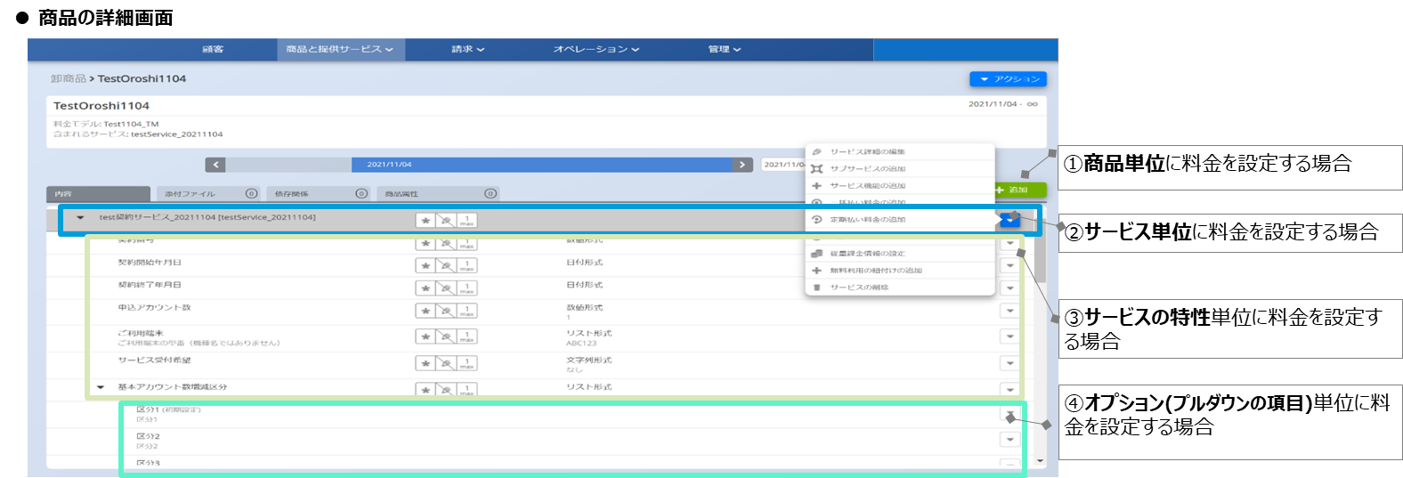
0.3. 料金について
前ページの⑤⑩の「※設定イメージは次スライド参照」を受け、卸商品／小売商品の料金設定イメージを下記に示す。
それぞれ卸商品／小売商品を作成後、商品の編集画面から、料金の設定を行う。
設定手順の詳細は、資料本編にて確認すること。

Slide 11
0.3. 料金について
●料金の構成イメージ
「①商品(任意)」 「②サービス(任意)」 「③サービスの特性(任意)」 「④プルダウンの項目(任意)」単位にそれぞれ設定する。
①②③④で設定した料金の合計額が、注文時の各商品の合計金額となる。
例えば④プルダウンごとの項目に異なる料金を設定した場合、商品注文時に選択したプルダウンによって、
注文時の合計金額が変わる。
料金設定
卸商品側の料金設定
料金設定
小売商品側の料金設定
①小売商品
①卸商品
②サービス
③サービスの特性
④プルダウン項目
小売商品A
卸商品A
電話サービスA
ルータータイプ
ルータータイプA
2000円
1000円
100円
20円
200円
40円
③プルダウンの項目で何を選択するかに限らず、
サービスの特性ごとで料金を設定したい場合、
サービスの特性単位に料金を設定。
ルータータイプB
工事費用
平日用
3000円
6000円
②サービスの特性、プルダウンの項目に限らず、
サービスに対して一律で料金を設定したい場合は
サービス単位に料金を設定。
土日用
①サービス、サービスの特性、プルダウン項目で何を選択するかに限らないで、一律の料金としたい場合は、
商品単位に料金を設定。
3500円
①サービス、サービスの特性、プルダウン項目で何を選択するかに限らないで、一律の料金としたい場合は、
商品単位に料金を設定。
6500円
電話サービスB
電話タイプ
④プルダウンの項目ごとで料金を設定したい場合、プルダウンの項目単位に料金を設定。
150円
250円
小売商品B
卸商品B
電話サービスC
回線タイプ
1200円
800円

Slide 12
0.3. 料金について
■料金設定方法
商品と提供サービス＞卸商品/小売商品画面 の各商品設定画面から設定する
■左記で設定した料金は、下記の２か所に反映される
商品設定（料金設定）例
注文時
卸商品
カートに入れた商品・サービスによって
小売の概算料金が画面表示される（注文画面）
1000円/一括
＜カートの商品選択画面右上＞
8240円（小売商品全体の料金が合算されて表示）
＜注文確認画面＞
小売商品A 2000円
サービス 200円
サービス特性 40円
サービス特性(プルダウン) 6000円
※従量課金時は金額が表示されない（従量情報が決定していない為。）
サービス
※従量課金時はサービスに料金設定すること
100円/月
サービス特性
20円/月
プルダウン項目
3000円/一括
請求時
小売商品
2000円/一括
請求明細上は、
請求書ごとに、1契約商品の料金が1行でまとめて表示される。
サービス
※従量課金時はサービスに料金設定すること
卸売テナントの請求画面：
卸商品A 4120円（卸商品全体の料金の合算）
小売テナントの請求画面：
小売商品A 8240円（小売商品全体の料金の合算）
200円/月
サービス特性
40円/月
プルダウン項目
6000円/一括

Slide 13
0.3. 料金について
各種料金には税抜価格を設定し、税抜価格×消費税＝税込価格により請求金額を計算する。
以下にご利用時の注意点を示す。特に既存サービスの場合約款と合っているか確認頂き、必要に応じてサービス約款の変更をしていただく。
No | 注意点 | 例
① | 税込価格の設定はできない | 税込1,000円の商品は取り扱いできない 税抜910円（税込1,001円）となる
② | 消費税や端数処理は小数点1桁の切り捨てを設定していている なお、マイナス時は切り上げとなる（*） | 10.5円の場合は10円となる -1.5円の場合は-1円となる
②-1 | 複数商品を購入した場合、すべて税抜費用を合計し、最後に消費税を計算し端数の切り捨てをする（*） | 税抜30円と税抜45円の商品を2つ購入した場合は 合計税抜75円×消費税10％＝合計82.5円 に対して切捨することで合計82円となる
②-2 | 日割計算後に端数があれば端数処理がされる | 1サービスが200円、月内日数が30日の月額料金の場合、 200×(1/30)=6.666・・・円から6円に切り捨てされる
②-3 | 従量課金は各種従量課金の合計値に端数処理がされる （都度都度端数処理計算はされません） | 1回8.4円の電話料金にて4回コールした場合、 8.4円×4＝33.6円から33円に切り捨てされる
②-4 | 従量料金とその他料金は、端数処理がそれぞれ実施され合計される | 下記の場合、合計金額は64円となる ・従量課金の合計12.5円→切捨12円 ・月額料金の合計52.5円→切捨52円
②-5 | 日割計算後に端数があれば端数処理がされる | 1サービスが200円の月額料金の場合、それぞれ200×(1/30)=6円、400×(1/30)=13円に切り捨てられる
③ | 消費税は料金設定毎に設定可能であり、税無しも可能 なお、顧客単位に免税対象にすることも可能 | 初期費の消費税は10％だが、月額料金の消費税は5％
④ | 消費税増税に伴い各種消費税の税率を変更することが可能 商品ごとに税率変更はできない ただし、従量課金については税率変更後の登録をした場合の動作を確認する必要がある | 税率設定10％のサービスを軒並み15％へあげる 切替日が10/1 0時とし、10/1以降に9/30のイベントを登録する場合の挙動にて税変更方法が変わる
⑤ | 外貨から通貨レートを用いた計算が可能 | 10ドルの商品を1200円として卸販売する（1ドル＝120円の場合） なお、レートは手動で設定変更が必要
（*）設定により変更可能ですが、十分に試験を実施していただき採用願います。

